Slide 1
TIẾNG VIỆT 1
Tập 2
Tuần 27
Kể chuyện: Cô bé quàng khăn đỏ

Slide 2






QUAN SÁT VÀ PHỎNG ĐOÁN

Slide 3
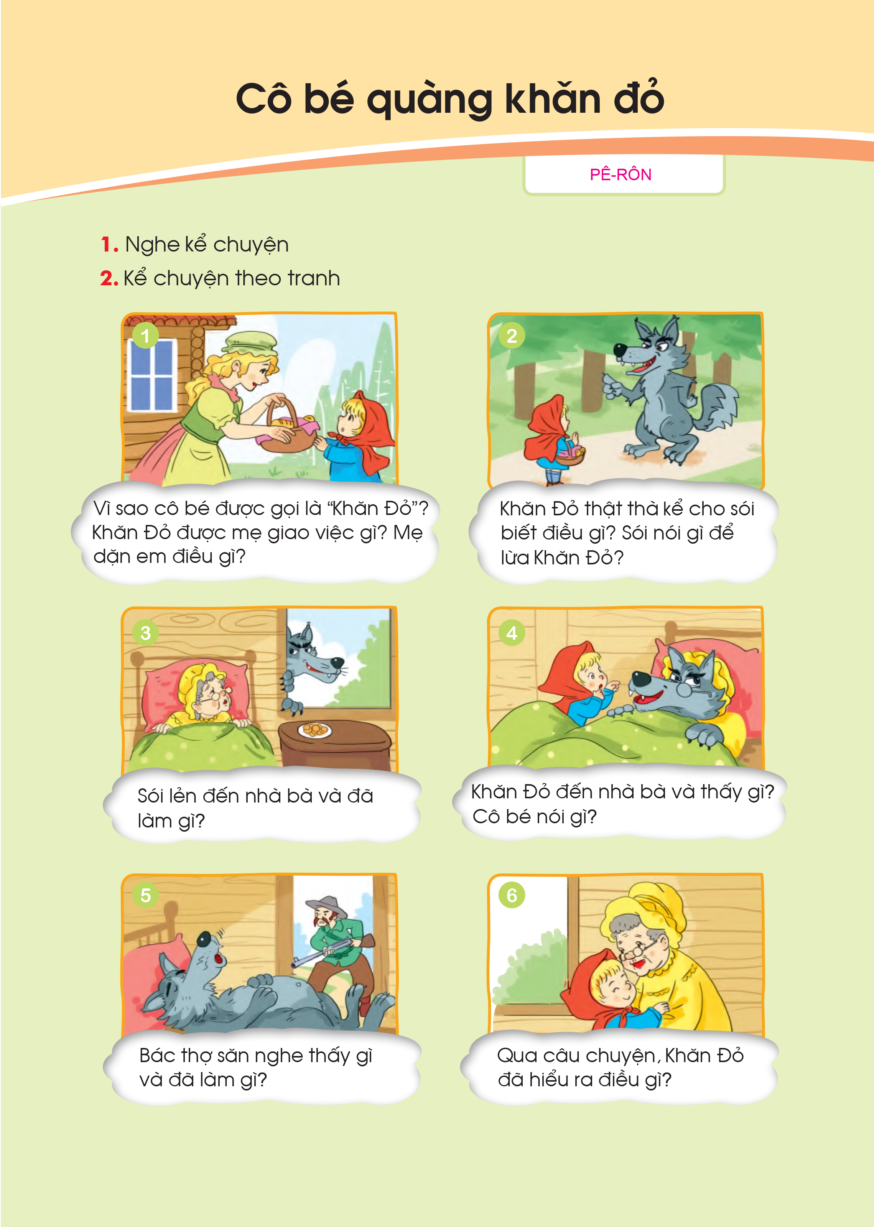

Slide 4

NGHE KỂ CHUYỆN

Slide 5
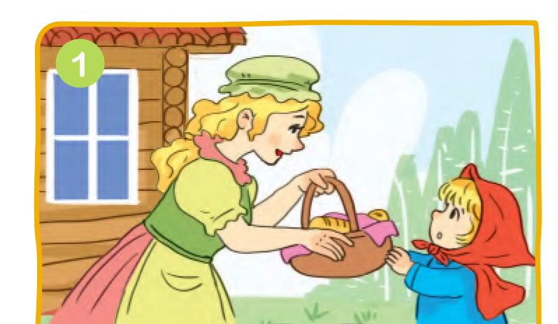

Slide 11







TRẢ LỜI CÂU HỎI

Slide 13
KỂ CHUYỆN THEO TRANH

Slide 15

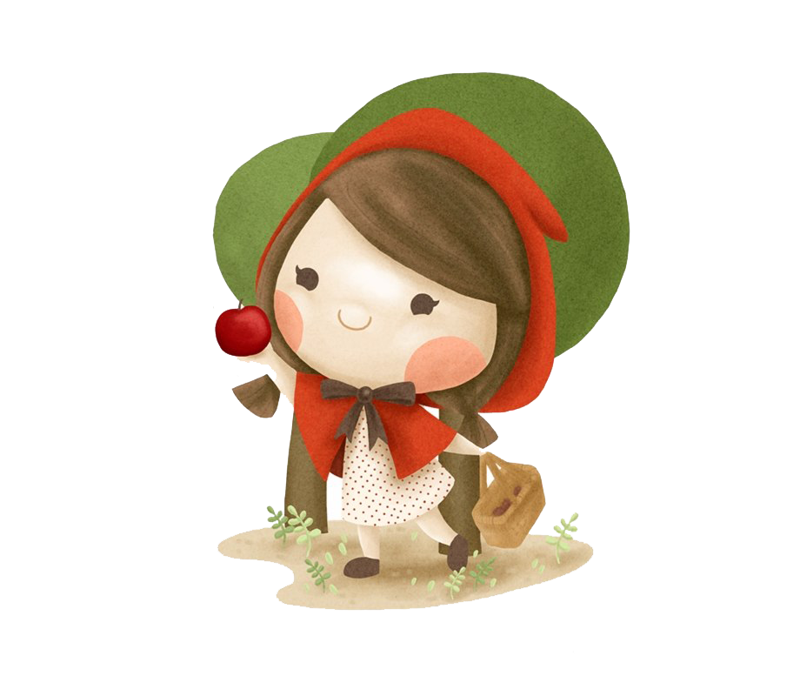
Câu chuyện khuyên các em điều gì?

